Slide 1
CHÀO MỪNG
TẤT CẢ CÁC EM ĐẾN VỚI TIẾT HỌC!

Slide 2
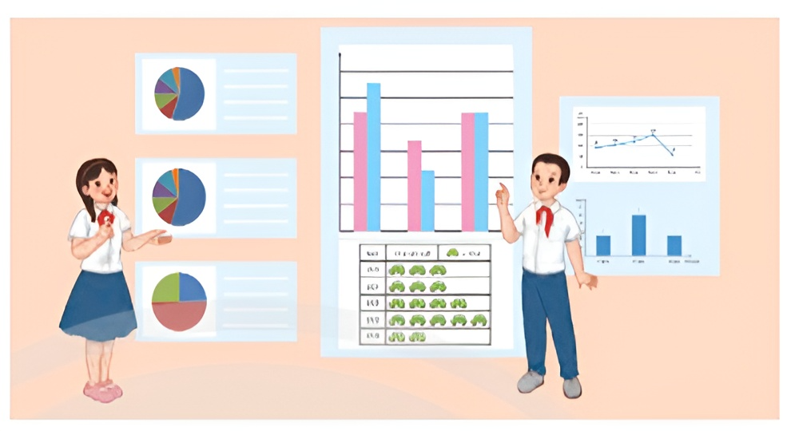
KHỞI ĐỘNG
Hãy gọi tên các loại biểu đồ có trong bức hình dưới đây.
Đáp án: Biểu đồ tranh, biểu đồ hình quạt, biểu đồ cột, biểu đồ cột kép, biểu đồ đoạn thẳng.

Slide 3
CHƯƠNG 4. MỘT SỐ YẾU TỐ THỐNG KÊ
BÀI 2: LỰA CHỌN DẠNG BIỂU ĐỒ ĐỂ BIỂU DIỄN DỮ LIỆU

Slide 4
NỘI DUNG BÀI HỌC
01
02
Lựa chọn dạng biểu đồ để biểu diễn dữ liệu
Các dạng biểu diễn khác nhau cho một tập dữ liệu

Slide 5
01
LỰA CHỌN DẠNG BIỂU ĐỒ ĐỂ BIỂU DIỄN DỮ LIỆU

Slide 6
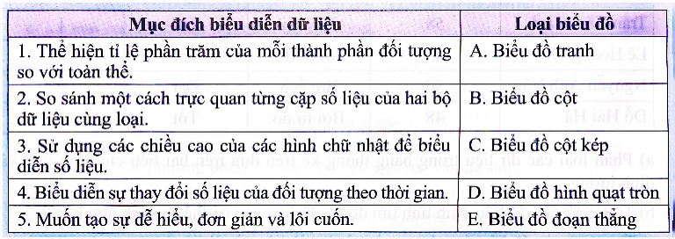
HĐKP 1:
Ghép cặp các mục đích biểu diễn dữ liệu sau với loại biểu đồ phù hợp.
Ta ghép cặp như sau:
1 – D; 2 – C; 3 – B; 4 – E; 5 – A.

Slide 7
KẾT LUẬN
Biểu đồ cho chúng ta hình ảnh cụ thể về số liệu. Việc chọn loại biểu đồ phù hợp sẽ giúp chúng ta thể hiện số liệu thống kê một cách rõ ràng, trực quan, dễ đọc và dễ hiểu.
- Ta thường chọn biểu đồ tranh khi số liệu ở dạng đơn giản và muốn tạo sự lôi cuốn, thu hút bằng hình ảnh.
- Với những số liệu phức tạp hơn, số liệu lớn, sự sai khác giữa các số liệu cũng lớn và để thuận tiện trong việc so sánh thì ta thường chọn biểu đồ cột.

Slide 8
KẾT LUẬN
- Nếu muốn có sự so sánh một cách trực quan từng cặp số liệu của hai bộ dữ liệu cùng loại, người ta ghép hai biểu đồ cột thành một biểu đồ cột kép.
- Để biểu thị tỉ lệ phần trăm của từng loại số liệu so với toàn thể, ta thường sử dụng biểu đồ hình quạt tròn.
- Khi biểu diễn sự thay đổi số liệu của một đối tượng theo thời gian, ta thường dùng biểu đồ đoạn thẳng.

Slide 9
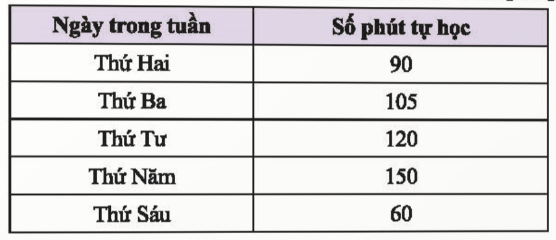
Ví dụ 1:
Bảng thống kê sau đây cho biết thời lượng tự học tại nhà trong 5 ngày của bạn Trí.
Em hãy lựa chọn dạng biểu đồ thích hợp để biểu diễn dữ liệu từ bảng thống kê trên và vẽ biểu đồ đó.

Slide 10
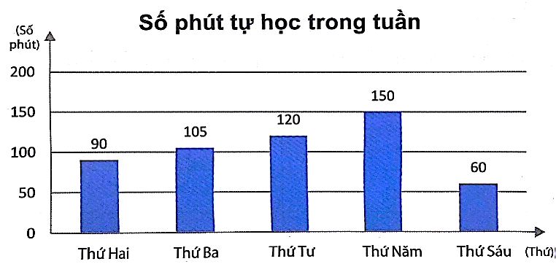
Giải:
Ta có thể dùng biểu đồ cột hoặc biểu đồ đoạn thẳng để biểu diễn dữ liệu trên
Biểu đồ cột:

Slide 11
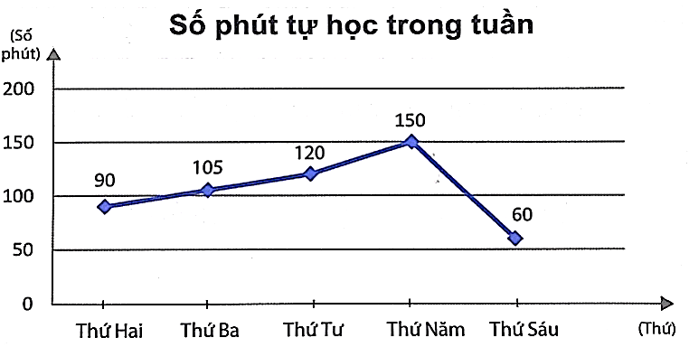
Giải:
Ta có thể dùng biểu đồ cột hoặc biểu đồ đoạn thẳng để biểu diễn dữ liệu trên
Biểu đồ đoạn thẳng:

Slide 12
Lựa chọn dạng biểu đồ thích hợp để biểu diễn dữ liệu trong các bảng thống kê sau:
Thực hành 1
a) Bảng thống kê về cân nặng trung bình (đơn vị: kg) của nam, nữ tại một số nước trong khối Asean như sau:
(Nguồn: worlddata.info)
Ta dùng biểu đồ cột kép để biểu diễn dữ liệu về cân nặng trung bình (đơn vị: kg) của nam, nữ tại một số nước trong khối Asean.
Trả lời:

Slide 13
Lựa chọn dạng biểu đồ thích hợp để biểu diễn dữ liệu trong các bảng thống kê sau:
Thực hành 1
b) Bảng thống kê tỉ lệ phần trăm số tiết học các nội dung trong môn Toán lớp 8:
Ta dùng biểu đồ hình quạt tròn để biểu diễn dữ liệu về tỉ lệ phần trăm số tiết học các nội dung trong môn Toán lớp 8.
Trả lời:

Slide 14
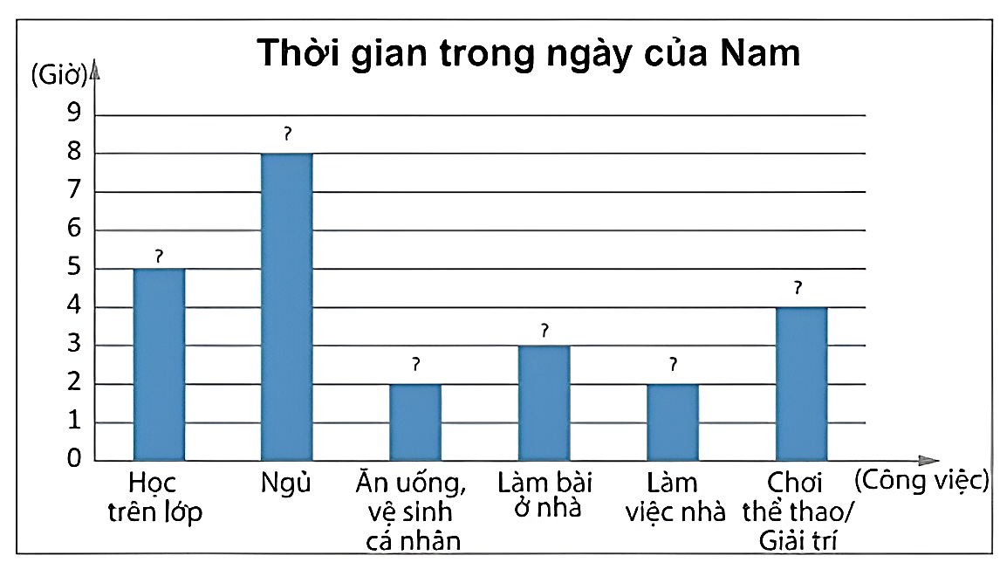
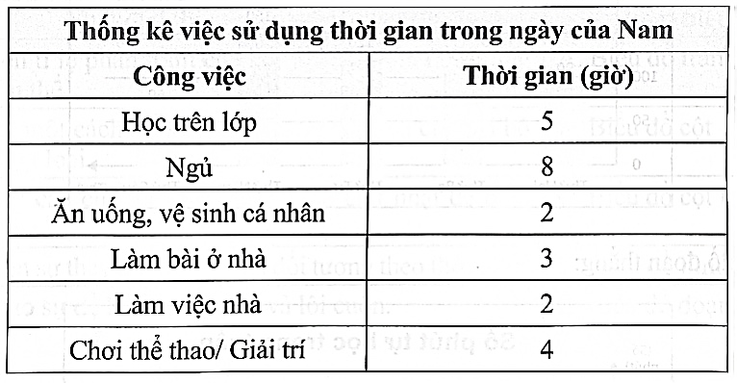
Vận dụng 1
Bảng thống kê sau đây cho biết việc sử dụng thời gian của bạn Nam trong ngày.
Hãy biểu diễn dữ liệu trong bảng trên vào các dạng biểu đồ sau:
a) Biểu đồ cột:
8
5
4
3
2
2

Slide 15
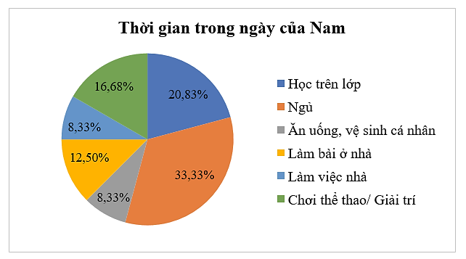
b) Để biểu diễn dữ liệu trong bảng trên vào biểu đồ hình quạt tròn, ta tính tỉ lệ phần trăm của từng số liệu so với toàn thể như bảng sau:
Biểu đồ hình quạt tròn:
Công việc | Tỉ lệ phần trăm (%)
Học trên lớp | 20,83%
Ngủ | 33,33%
Ăn uống, vệ sinh cá nhân | 8,33%
Làm bài ở nhà | 12,5%
Làm việc nhà | 8,33%
Chơi thể thao/ Giải trí | 16,68%

Slide 16
02
CÁC DẠNG BIỂU DIỄN KHÁC NHAU CHO MỘT TẬP DỮ LIỆU

Slide 17
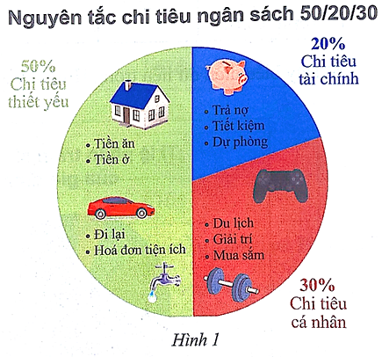
HĐKP 2:
Biểu đồ trong Hình 1 biểu diễn dữ liệu về chi tiêu ngân sách của gia đình bạn Lan. Em hãy giúp bạn Lan hoàn thành việc chuyển dữ liệu trên sang dạng bảng thống kê theo mẫu sau:
50%
Du lịch, giải trí, mua sắm

Slide 18
KẾT LUẬN
Một tập dữ liệu có thể biểu diễn dưới các dạng khác nhau. Chuyển đổi dữ liệu giữa các dạng giúp công việc thuận lợi và đạt hiệu quả hơn.

Slide 19
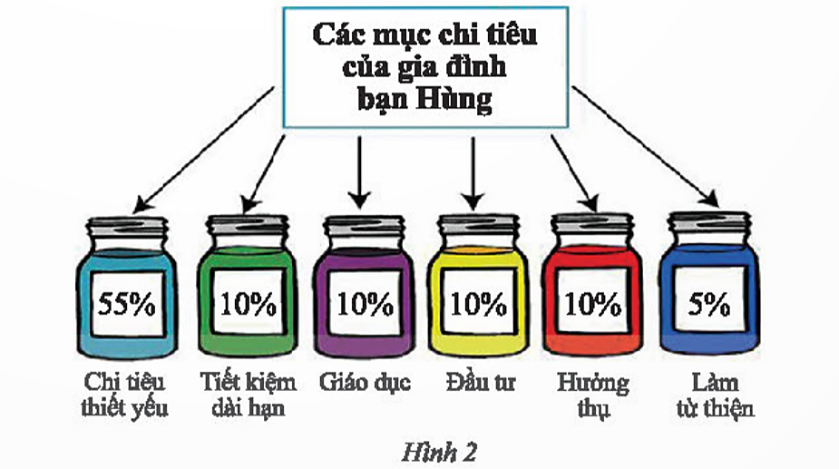
Ví dụ 2:
Hình 2 minh hoạ dữ liệu về chi tiêu ngân sách của gia đình bạn Hùng.
a) Em hãy giúp bạn ấy hoàn thành việc chuyển dữ liệu đó sang dạng bảng thống kê theo mẫu sau:
Mục chi tiêu | Chi tiêu thiết yếu | Tiết kiệm dài hạn | Giáo dục | Đầu tư | Hưởng thụ | Làm từ thiện
Tỉ lệ phần trăm | ? | ? | ? | ? | ? | ?
55%
10%
10%
10%
10%
5%

Slide 20
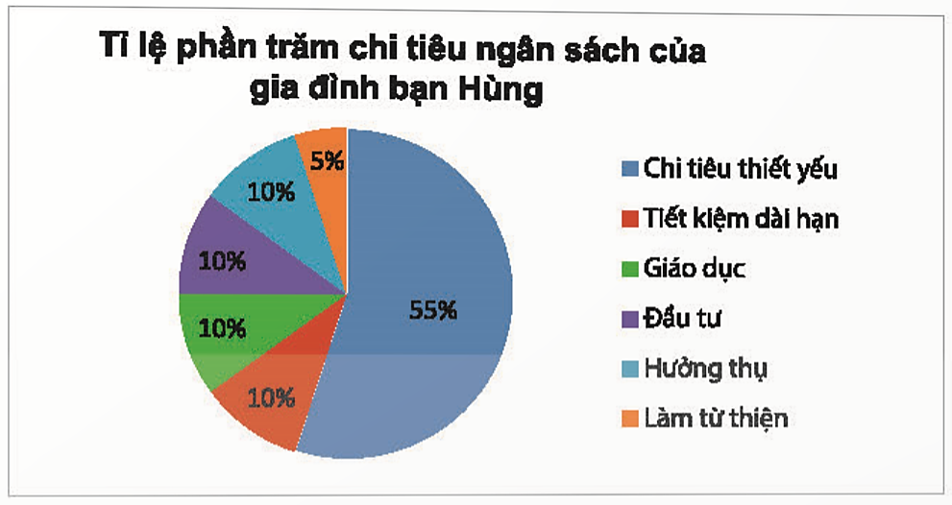
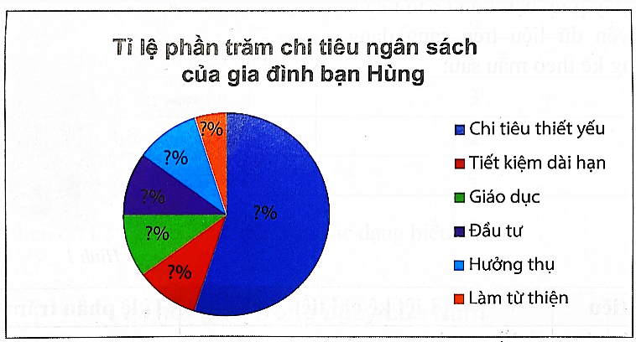
Hãy biểu diễn dữ liệu trong Hình 2 vào biểu đồ hình quạt tròn sau:

Slide 21
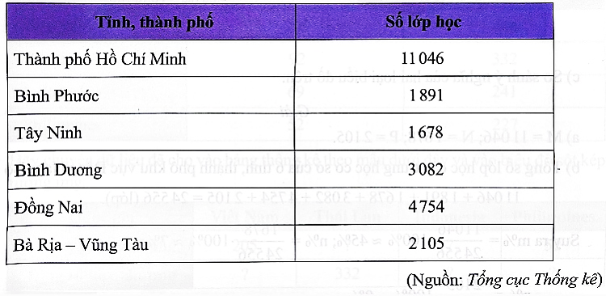
Ví dụ 3:
Số liệu về số lớp học cấp Trung học cơ sở của 6 tỉnh, thành phố khu vực Đông Nam Bộ tính đến ngày 30/9/2021 được cho trong bảng thống kê sau

Slide 22
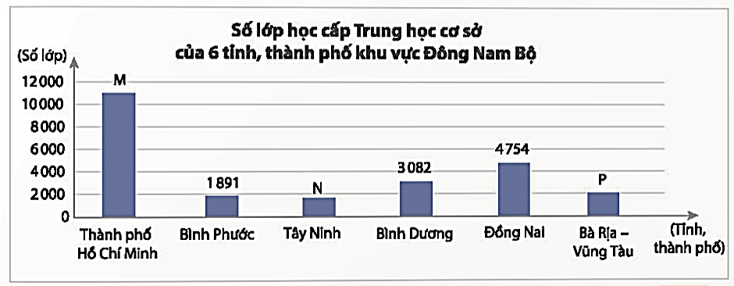
a) Số liệu từ bảng thống kê trên được biểu diễn vào biểu đồ cột sau. Hãy tìm các giá trị của M, N, P trong biểu đồ.

Slide 23
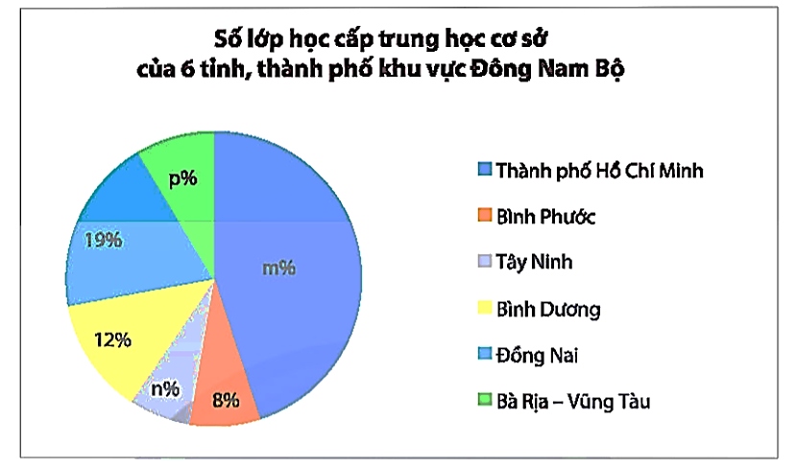
b) Số liệu từ bảng thống kê trên được vào biểu đồ hình quạt tròn như sau. Hãy tìm các giá trị của m, n, p trong biểu đồ.
c) So sánh ý nghĩa của hai loại biểu đồ trên.

Slide 24
Giải:
a) M = 11 046; N = 1 678; P = 2 105
b) Tổng số lớp học cấp trung học cơ sở của 6 tỉnh, thành phố khu vực Đông Nam Bộ là:
11 046 + 1 891 + 1 678 + 3 082 + 4 754 + 2 105 = 24 556 (lớp)
Suy ra
$$m\%=\frac{11 046}{24 556}.100\%≈45\%$$
$$n\%=\frac{1 678}{24 556}.100\%≈7\%$$
$$p\%=\frac{2 105}{24 556}.100\%≈9\%$$

Slide 25
Giải:
c) Biểu đồ cột cho ta thấy sự so sánh hơn kém về số lớp học cấp trung học cơ sở của 6 tỉnh, thành phố khu vực Đông Nam Bộ. Ví dụ: Thành phố Hồ Chí Minh có đông số lớp học nhất, Tây Ninh có ít số lớp học nhất và số lớp học của Thành phố Hồ Chí Minh nhiều hơn số lớp học của Tây Ninh là
11 046 – 1 678 = 9 368 (lớp)
Trong khi đó, biểu đồ hình quạt ngoài việc cho biết sự so sánh hơn kém về số lớp học cấp trung học cơ sở của 6 tỉnh, thành phố khu vực Đông Nam Bộ còn cho biết tỉ lệ phần trăm số lớp học của mỗi tỉnh thành so với toàn thể khu vực. Ví dụ: Thành phố Hồ Chí Minh có số lớp học nhiều gấp 5 lần số lớp học của Bà Rịa – Vũng Tàu và chiếm 45% so với tổng số lớp học của khu vực Đông Nam Bộ.

Slide 26
Thực hành 2
Cho bảng thống kê số tiết học các nội dung trong môn Toán của hai khối lớp 6 và lớp 8 như sau:
Hãy biểu diễn tập dữ liệu trên dưới dạng:
a) Hai biểu đồ cột b) Một biểu đồ cột kép

Slide 27
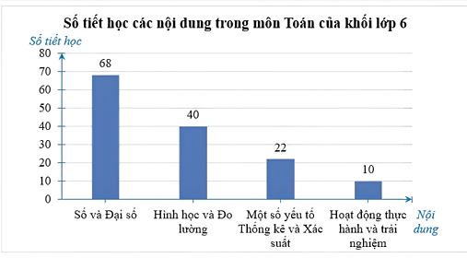
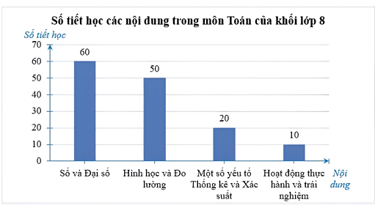
Giải:
a) Biểu diễn tập dữ liệu trên dưới dạng hai biểu đồ cột:

Slide 28
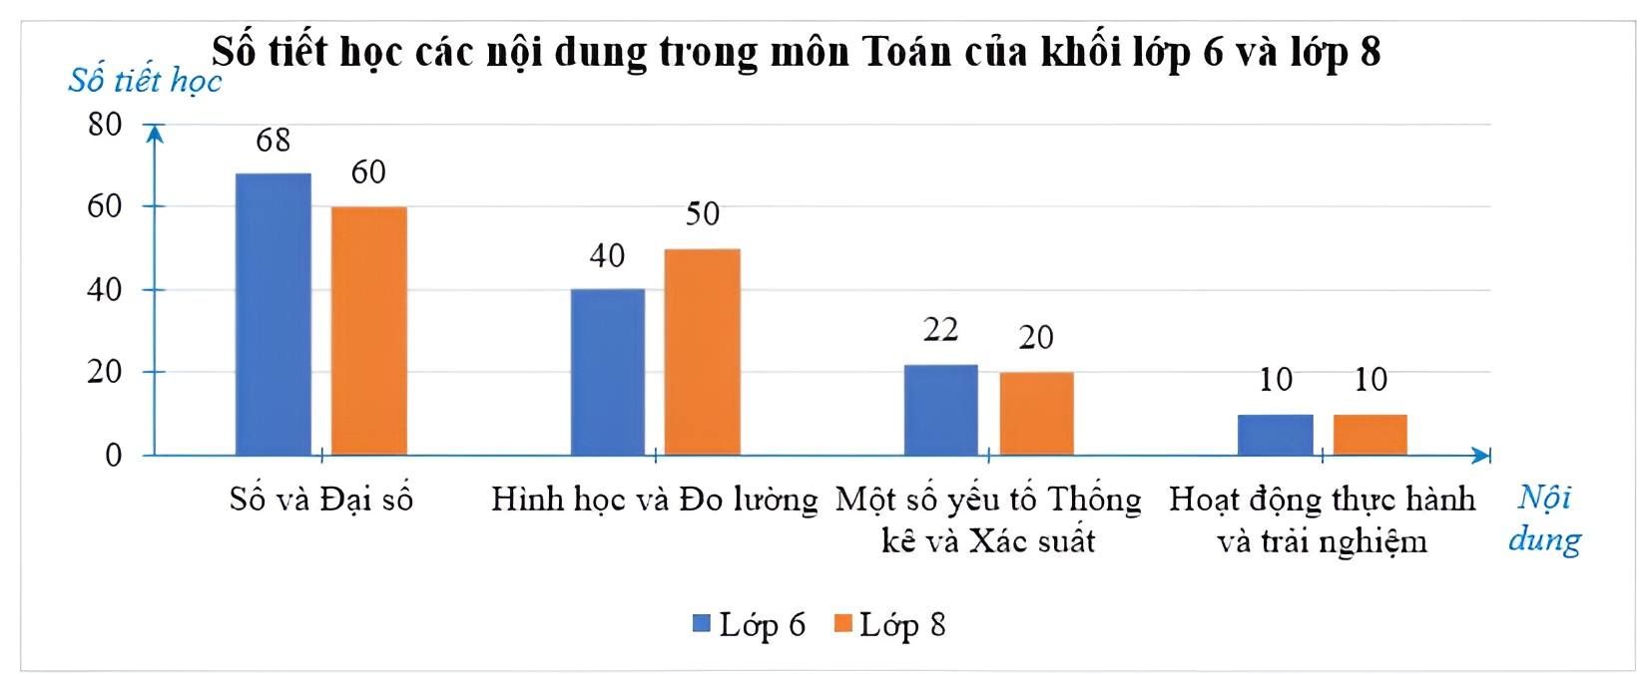
Giải:
b) Biểu diễn tập dữ liệu trên dưới dạng một biểu đồ cột kép:

Slide 29
Vận dụng 2
Thống kê số huy chương bốn quốc gia dẫn đầu SEA Games 31 được cho trong bảng số liệu sau:
Quốc gia | Số huy chương vàng | Tổng số huy chương
Việt Nam | 205 | 446
Thái Lan | 92 | 332
Indonesia | 69 | 241
Philippines | 52 | 227
Hãy chuyển dữ liệu đã cho vào bảng thống kê theo mẫu dưới đây và vào biểu đồ cột kép tương ứng.

Slide 30
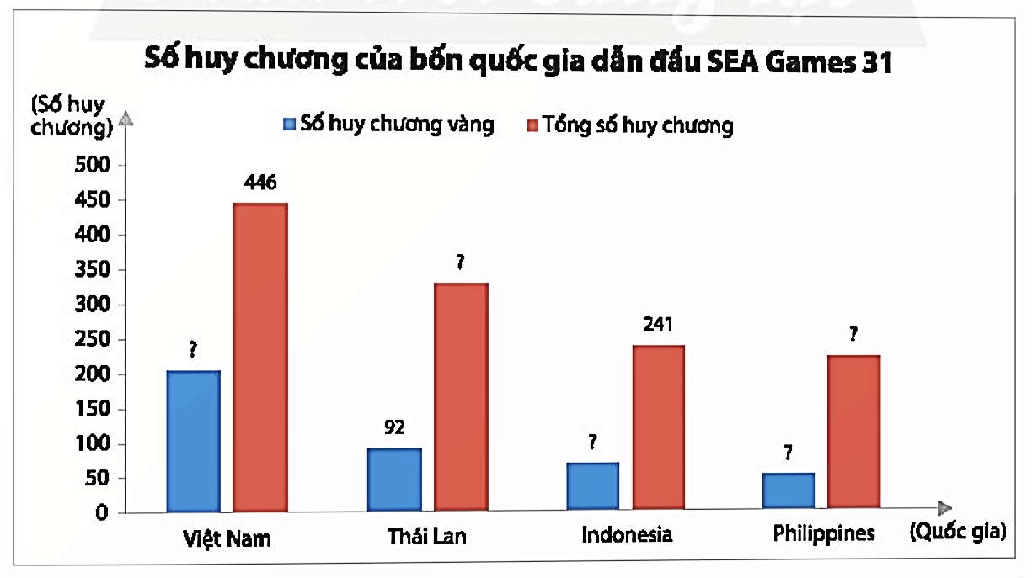
Quốc gia | Việt Nam | Thái Lan | Indonesia | Philippines
Số huy chương vàng | 205 | ? | ? | 52
Tổng số huy chương | ? | 332 | ? | ?
446
332
241
227
205
92
69
52

Slide 31
LUYỆN TẬP

Slide 32
CÂU HỎI TRẮC NGHIỆM
Câu 1. Chọn phát biểu đúng.
A. Chỉ khi biểu diễn dữ liệu trên bảng mới giúp ta có cái nhìn trưc quan về dữ liệu
B. Chỉ khi biểu diễn dữ liệu trên biểu đồ mới giúp ta có cái nhìn trưc quan về dữ liệu
C. Biểu diễn dữ liệu trên bảng và biểu đồ giúp ta có cái nhìn trực quan về dữ liệu
D. Biểu diễn dữ liệu trên bảng và biểu đồ không giúp ta có cái nhìn trưc quan về dữ liệu

Slide 33
CÂU HỎI TRẮC NGHIỆM
Câu 2. Số lượt học sinh vắng được lớp trưởng thống kê trong một tuần của lớp 9A1 ở trường THCS Nguyễn Du. Các thông tin không hợp lí của bảng dưới đây là:
Ngày | Thứ 2 | Thứ 3 | Thứ 4 | Thứ 5 | Thứ 6 | Thứ 7
Số lượt vắng | 2 | k | 3 | p | 1 | 0,5
A. k, p, 0,5 B. 2
C. 3, 1 D. k

Slide 34
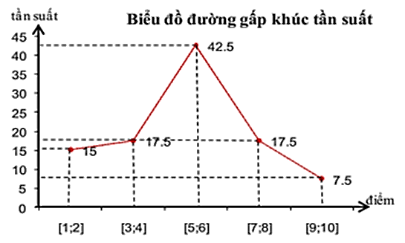
CÂU HỎI TRẮC NGHIỆM
Câu 3. Thống kê điểm toán của 40 học sinh của một lớp người ta thu được biểu đồ đường gấp khúc của tần suất như sau:
Hãy cho biết lớp đó ở khoảng điểm nào có nhiều bạn nhất?
A. [3;4] B. [7; 8]
C. [5; 6] D. [9; 10]

Slide 35
CÂU HỎI TRẮC NGHIỆM
Câu 4. Cho bảng số liệu
Theo bảng số liệu, để thể hiện tốc độ tăng trưởng diện tích và sản lượng hồ tiêu của nước ta giai đoạn 2010 – 2017, dạng biểu đồ nào sau đây là thích hợp nhất?
A. Đường B. Tròn C. Miền D. Kết hợp

Slide 36
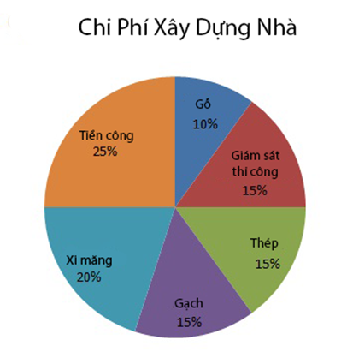
CÂU HỎI TRẮC NGHIỆM
Câu 5. Hoa vẽ biểu đồ biểu thị tỉ lệ chi phí xây dựng nhà ở của gia đình theo bảng thống kê.
Loại chi phí | Tiền công | Gỗ | Giám sát thi công | Thép | Gạch | Xi măng
Số tiền (triệu đồng) | 250 | 100 | 150 | 52 | 200 | 150
Bạn hãy cho biết biểu đồ Hoa vẽ đã chính xác chưa. Nếu chưa thì cần điều chỉnh lại như thế nào cho đúng?

Slide 37
CÂU HỎI TRẮC NGHIỆM
A. Hoa vẽ chính xác
B. Chưa đúng, cần đổi chỗ phần chữ chú thích trên biểu đồ của thép cho gạch thì biểu đồ chính xác
C. Chưa đúng, cần đổi chỗ phần chữ chú thích trên biểu đồ của tiền công cho gạch thì biểu đồ chính xác
D. Chưa đúng, cần đổi chỗ phần chữ chú thích trên biểu đồ của xi măng cho gạch thì biểu đồ chính xác

Slide 38
Bài 1 (SGK – tr.106)
Kết quả học tập học kì 1 của học sinh lớp 8A và 8B được ghi lại trong bảng sau:
a) Lựa chọn dạng biểu đồ thích hợp để biểu diễn bảng thống kê trên.
b) So sánh tỉ lệ học sinh xếp loại học tập Tốt và Chưa đạt của hai lớp 8A và 8B.
c) Tổng số học sinh xếp loại học tập Tốt và Khá của lớp 8B bằng bao nhiêu phần trăm tổng số học sinh xếp loại học tập Tốt và Khá của lớp 8A.

Slide 39
Giải:
a) Có thể dùng biểu đồ hình quạt tròn hoặc biểu đồ cột kép biểu diễn kết quả học tập học kì 1 của học sinh lớp 8A và 8B:

Slide 40
Giải:
b) So sánh tỉ lệ học sinh xếp loại học tập Tốt và Chưa đạt của hai lớp 8A và 8B:
Tỉ lệ học sinh xếp loại học tập Tốt của lớp 8A ít hơn tỉ lệ học sinh xếp loại học tập Tốt của lớp 8B (5% < 10%).
Tỉ lệ học sinh xếp loại học tập Chưa đạt của lớp 8A nhiều hơn tỉ lệ học sinh xếp loại học tập Chưa đạt của lớp 8B (6% > 3%).

Slide 41
Giải:
c) Tổng số học sinh xếp loại học tập Tốt và Khá của lớp 8B chiếm: $10\%+50\% = 60\%$số học sinh cả lớp 8B.
Tổng số học sinh xếp loại học tập Tốt và Khá của lớp 8A chiếm:
$5\%+45\%=50\%$ số học sinh cả lớp 8A.
Vậy tổng số học sinh xếp loại học tập Tốt và Khá của lớp 8B bằng $\frac{60\%}{50\%}.100\%=120\%$ tổng số học sinh xếp loại học tập Tốt và Khá của lớp 8A.

Slide 42
Bài 2 (SGK – tr.106) Một giáo viên dạy Giáo dục thể chất đã thống kê thời gian chạy 100 m (tính theo giây) của 20 học sinh nam và ghi lại trong bảng số liệu ban đầu như sau:
a) Chuyển dữ liệu từ bảng số liệu ban đầu ở trên sang dạng bảng thống kê sau đây:
Thời gian chạy (giây) | 14 | 15 | 16
Số học sinh | ? | ? | ?
Tỉ lệ phần trăm | ? | ? | ?
5
10
5
25%
50%
25%

Slide 43
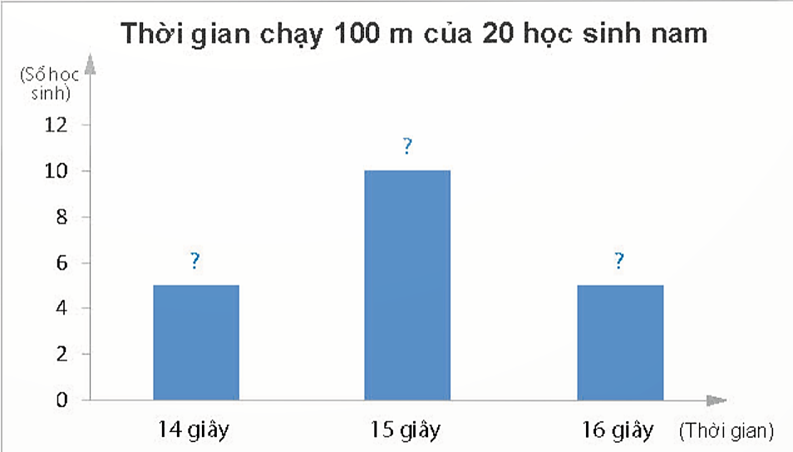
b) Hãy chuyển dữ liệu từ bảng thống kê ở câu a sang dạng biểu đồ cột và biểu đồ hình quạt tròn sau đây:
Biểu đồ cột:
10
5
5

Slide 44
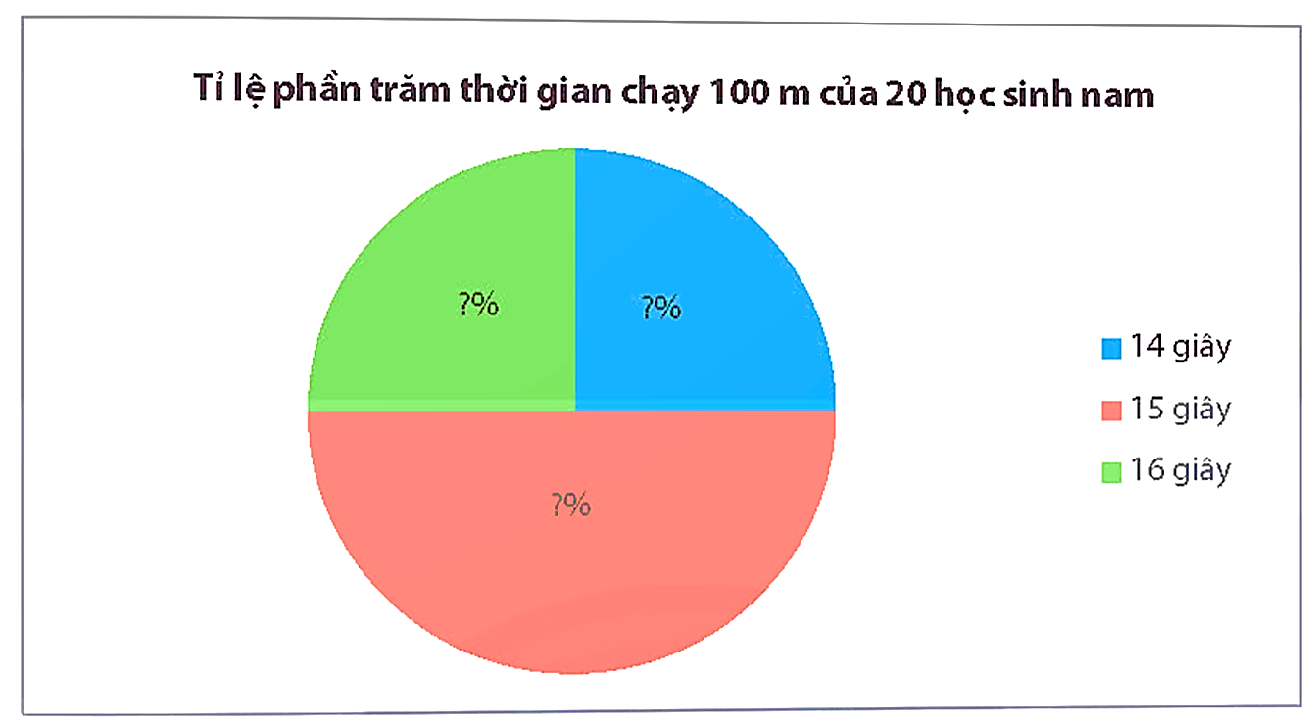
- Biểu đồ quạt tròn:
25%
25%
50%

Slide 45
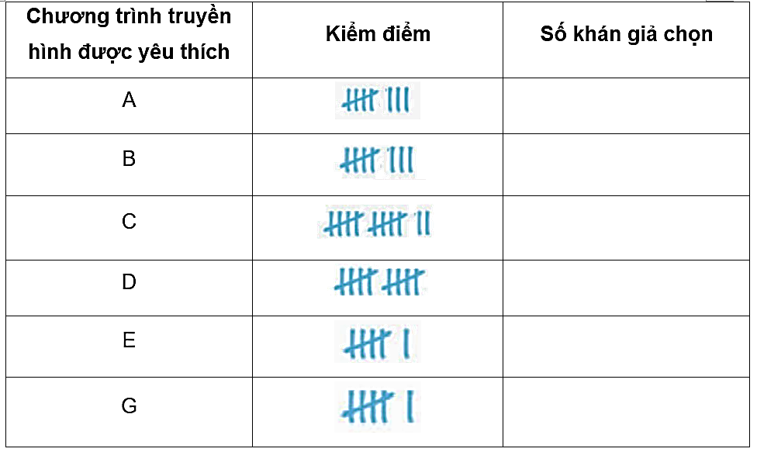
Bài 3 (SGK – tr.107) Bảng điều tra sau đây cho biết sự yêu thích của 50 khán giả đối với 6 chương trình truyền hình:
a) Hoàn thành bảng thống kê trên vào vở và lựa chọn dạng biểu đồ thích hợp để biểu diễn.
8
8
12
Có thể dùng biểu đồ cột hoặc biểu đồ hình quạt tròn để biểu diễn.
10
6
6

Slide 46
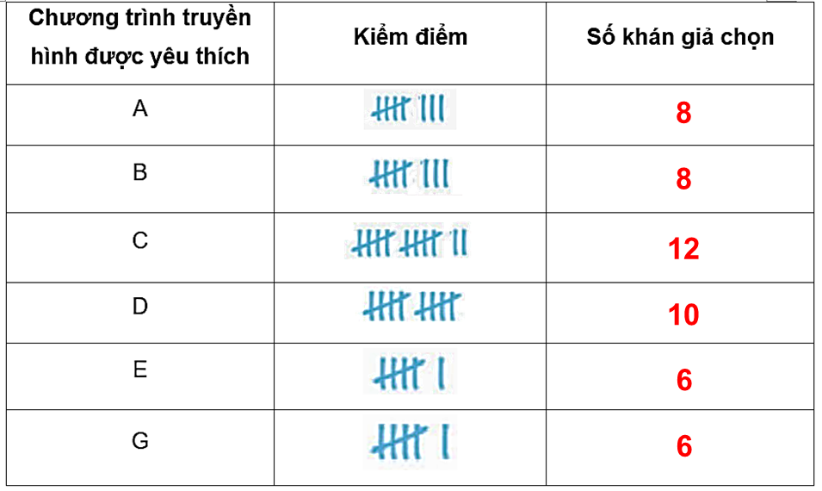
Bài 3 (SGK – tr.107) Bảng điều tra sau đây cho biết sự yêu thích của 50 khán giả đối với 6 chương trình truyền hình:
b) Nêu tên chương trình truyền hình được yêu thích nhất.
Chương trình truyền hình được yêu thích nhất là chương trình C với số khán giả chọn cao nhất (12 khán giá chọn).

Slide 47
Bài 3 (SGK – tr.107) Bảng điều tra sau đây cho biết sự yêu thích của 50 khán giả đối với 6 chương trình truyền hình:
c) Nêu tên hai chương trình truyền hình được yêu thích ngang nhau.
Chương trình A và B (đều có 8 khán giả chọn);
Chương trình E và G (đều có 6 khán giả chọn).

Slide 48
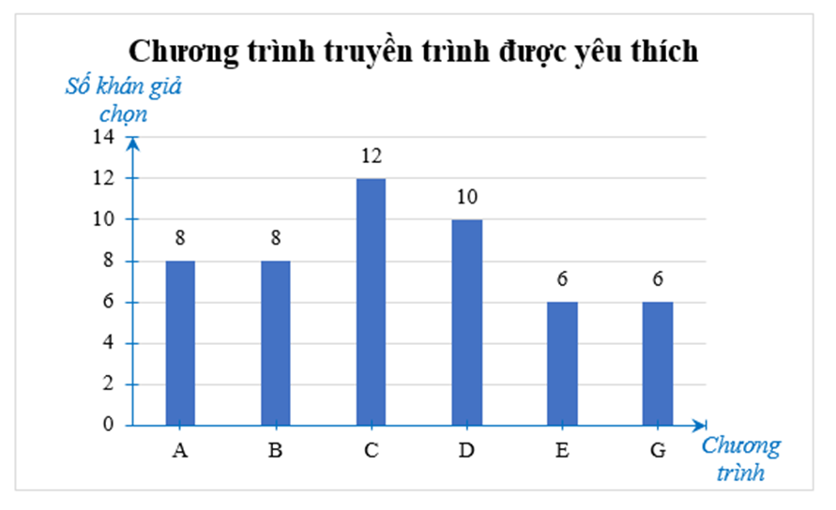
d) Vẽ biểu đồ cột biểu diễn bảng số liệu trên.

Slide 49
VẬN DỤNG

Slide 50
Bài 4 (SGK – tr.107)
Thu thập bốn loại biểu đồ khác nhau đã được xuất bản và trưng bày trong lớp của em. Hãy tìm hiểu những thông tin trong các biểu đồ đó.
Giải:
Học sinh thực hiện theo yêu cầu.

Slide 51
Bài 5 (SGK – tr.107)
Cùng với các bạn trong tổ thảo luận để tìm ra thêm ba tình huống có thể thu thập được dữ liệu. Hãy sắp xếp các dữ liệu đó vào các bảng và biểu diễn chúng bằng dạng biểu đồ thích hợp.
Giải:
Học sinh thực hiện theo yêu cầu.

Slide 52
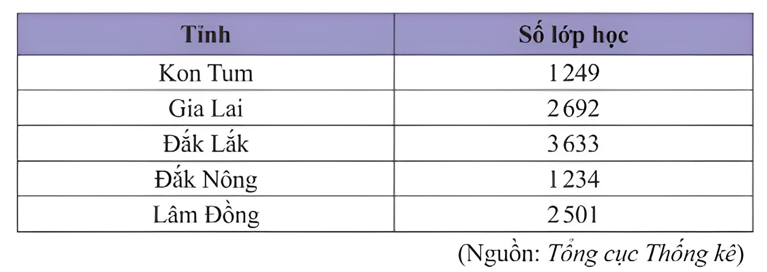
Bài 6 (SGK – tr.108)
Số liệu về số lớp học cấp trung học cơ sở của 5 tỉnh Tây Nguyên tính đến ngày 30/9/2021 được cho trong bảng thống kê sau:

Slide 53
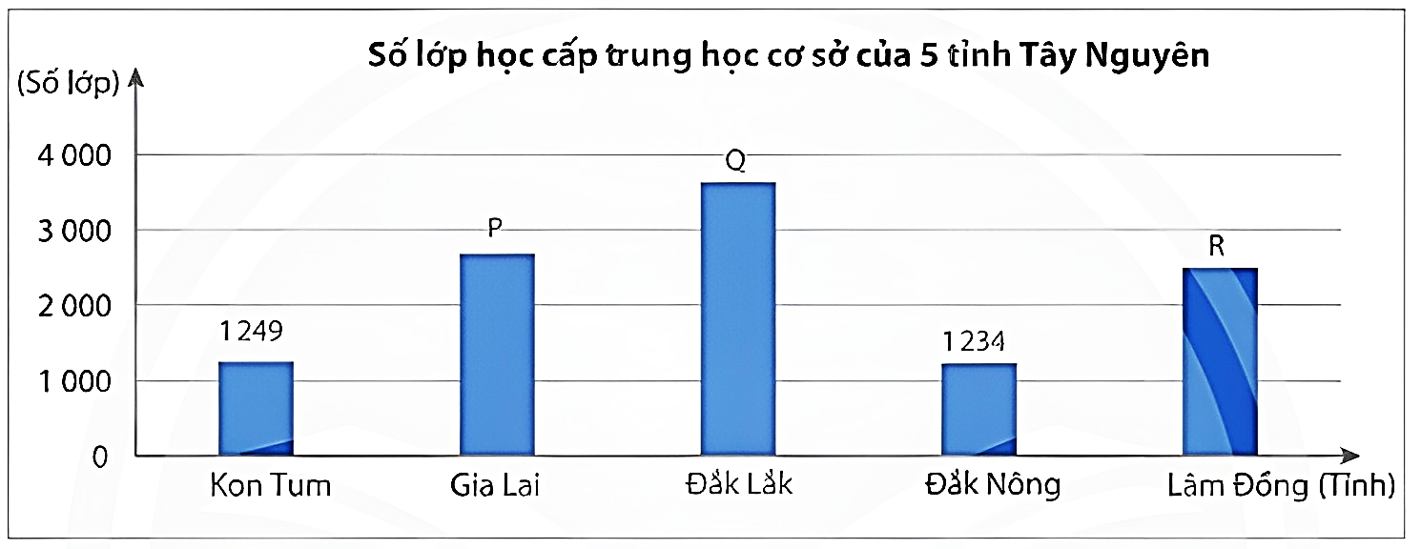
a) Số liệu từ bảng thống kê trên được biểu diễn vào biểu đồ cột như sau. Hãy tìm các giá trị của P, Q, R trong biểu đồ.
3 633
2 692
2 501

Slide 54
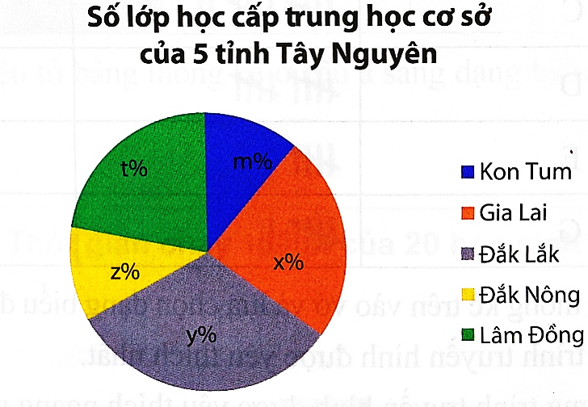
b) Biểu đồ cột ở câu a) được chuyển sang biểu đồ hình quạt tròn như dưới đây. Hãy tìm các giá trị của x, y, z, t, m trong biểu đồ.
Giải:
Tổng số lớp học cấp trung học cơ sở của 5 tỉnh Tây Nguyên là:
1 249 + 2 692 + 3 633 + 1 234 + 2 501 = 11 309 (lớp học).
$x\%=\frac{2692}{11 309}.100\%≈24\%$
$y\%=\frac{3 633}{11 309}.100\%≈32\%$
$z\%=\frac{1 234}{11 309}.100\%≈11\%$
$t\%=\frac{2 501}{11 309}.100\%≈22\%$
$m\%=\frac{1249}{11 309}.100\%≈11\%$
Suy ra:

Slide 55
c) So sánh ý nghĩa của hai loại biểu đồ trên.
Giải:
- Biểu đồ cột cho ta thấy sự so sánh hơn kém tuyệt đối của các dữ liệu (số lớp học cấp trung học cở sở của 5 tỉnh Tây Nguyên)
Ví dụ: Đắk Lắk có đông số lớp học nhất, số lớp học của Đắk Lắk nhiều hơn số lớp học của Đắk Nông là: 3 633 – 1 234 = 2 399 (lớp).
- Biểu đồ hình quạt tròn cho ta biết:
• Sự so sánh hơn kém tương đối của các dữ liệu (số lớp học cấp trung học cơ sở của 5 tỉnh Tây Nguyên).
• Tỉ lệ phần trăm của mỗi dữ liệu so với toàn thể (số lớp học của mỗi tỉnh so với toàn thể khu vực).
Ví dụ: Đắk Lắk có số lớp học chiếm 32% so với tổng số lớp học của khu vực Tây Nguyên và nhiều gấp khoảng 3 lần số lớp học của Kon Tum hay Đắk Nông.

Slide 56
HƯỚNG DẪN VỀ NHÀ
Chuẩn bị trước
Bài 3. Phân tích
dữ liệu
Ghi nhớ
kiến thức trong bài
Hoàn thành các bài tập trong SBT

Slide 57
CẢM ƠN CÁC EM
ĐÃ THEO DÕI TIẾT HỌC!

